Slide 1
Počítačová lingvistika
Přednáška č.8 Vektorová reprezentace slov
Word embeddings
(slovní vnoření)

Slide 2
Význam slova a jeho zakódování
Význam slova odpovídá jeho informačnímu obsahu
Jak význam zakódovat užitečně pro počítač?
Klasické řešení: pomocí taxonomie (sítě) popisující vztahy a podobnost mezi slovy
https://wordnet.princeton.edu/
Celá řada problémů
Subjektivní
Vyžaduje velké množství ruční práce
Jak udržovat aktuální?
=> většina přístupů nakonec pracovala se slovy pouze jako s diskrétními objekty

Slide 3
Diskrétní reprezentace slov
Každé slovo reprezentováno samostatně
Pro daný slovník zakódováno jako vektor nul s jednou jedničkou
„One-hot encoding“:
Petr = [0 0 … 0 1 0 … 0 0]
Pavel = [0 1 0 …0 ….0]
Celá řada problémů
Prostor má obří dimenzi |V|
Poloha vektorů a vzdálenosti mezi nimi nijak nesouvisí s významem slova
Podobná slova neleží ve stejné oblasti prostoru

Slide 4
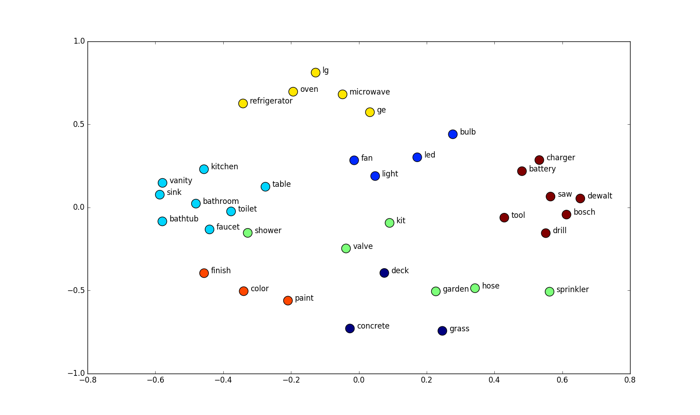
Reprezentace přes podobnostní rozložení
Cílem je vytvořit matematický model reprezentující podobnostní rozložení slov => najít prostor, v němž jsou slova rozložena podle významu
Každé slovo bude v tomto prostoru reprezentováno vektorem, který bude ležet blízko vektorů slov s podobným významem

Slide 5

Jak podobnostní rozložení získat?
Klíčem je myšlenka, že význam slova je dán okolím slova
Slova se stejným významem mají podobné okolí
Prostor hledáme tak, že daný model maximalizuje pro všechna slova pravděpodobnost výskytu jejich okolí
„You shall know the word by the company it keeps“
(Firth, J. R. 1957:11)
$$P⁡(kontext|w_{t})$$

Slide 6
Metody hledání podobnostního rozložení
Historicky více přístupů:
Learning representations by back-propagating errors
(David E. Rumelhart, Geoffrey E. Hinton & Ronald J. Williams, 1986)
A neural probabilistic language model
(Bengio at al., 2003)
…
Word2Vec
(Mikolov at al., 2013)

Slide 7
Word2Vec
Využívá neuronovou síť s jednou skrytou vrstvou
Dva možné algoritmy
Skip-gram
Založen na predikce slov v okolí daného slova
Continuous bag of words (CBOW)
Založen na predikci daného slova pomocí okolních slov
Několi trénovacích metod
Softmax
Negative sampling

Slide 8
Opakování z předmětu USU

Slide 9
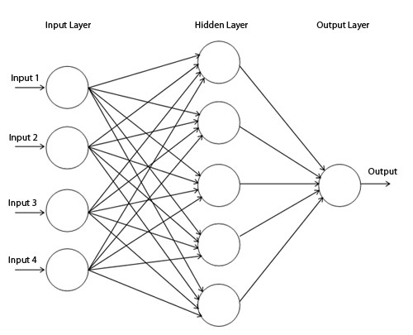
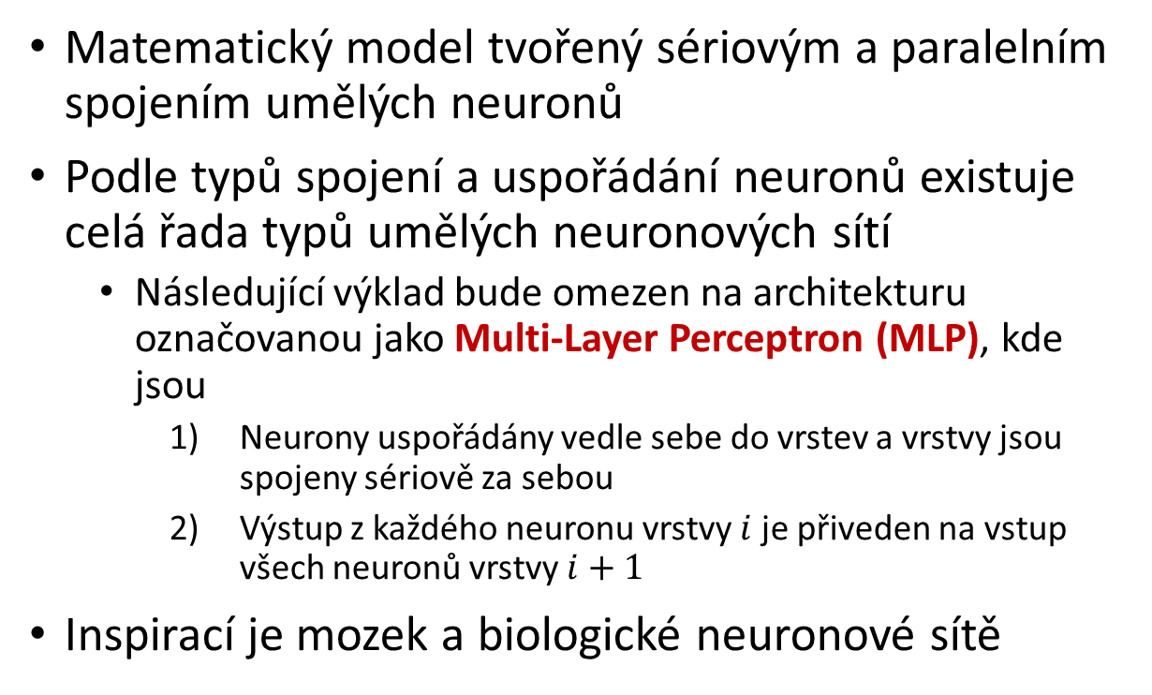
Co je to umělá neuronová síť?
Matematický model tvořený sériovým a paralelním spojením umělých neuronů
Podle typů spojení a uspořádání neuronů existuje celá řada typů umělých neuronových sítí
Následující výklad bude omezen na architekturu označovanou jako Multi-Layer Perceptron (MLP), kde jsou
Neurony uspořádány vedle sebe do vrstev a vrstvy jsou spojeny sériově za sebou
Výstup z každého neuronu vrstvy $i$ je přiveden na vstup všech neuronů vrstvy $i+1$
Inspirací je mozek a biologické neuronové sítě

Slide 10
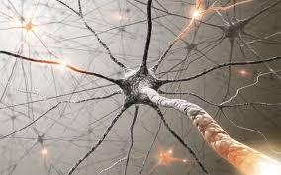
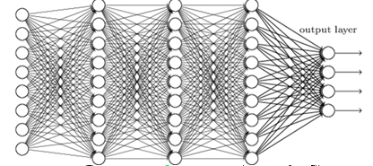
Mozek | Umělá neuronová síť typu MLP
Skládá se z asi 10¹¹ buněk - neuronů | Skládá se z několika až několika desítek tisíc umělých neuronů
Neurony jsou různě nepravidelně pospojovány do sítě | Umělé neurony jsou pospojovány paralelně do vrstev, a vrstvy jsou pak spojeny mezi sebou sériově = pravidelná struktura
Proces učení spočívá v aktivování a zesilování/zeslabování synapsí (vazeb) mezi neurony | Proces učení spočívá v nastavení a následném neustálém přepočítávání váhových koeficientů w na každém vstupu do každého neuronu

Slide 11
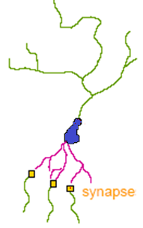
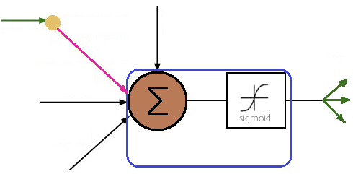




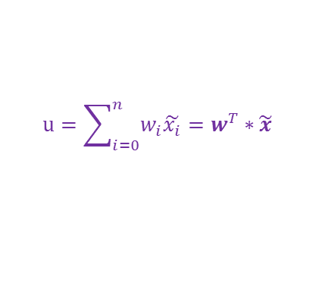








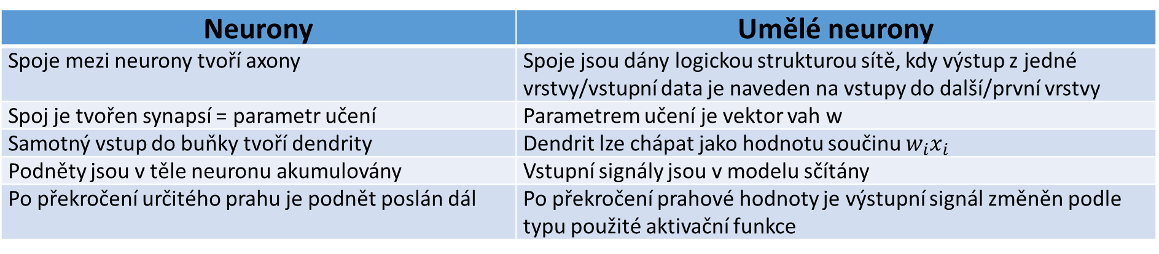






Neurony | Umělé neurony
Spoje mezi neurony tvoří axony | Spoje jsou dány logickou strukturou sítě, kdy výstup z jedné vrstvy/vstupní data je naveden na vstupy do další/první vrstvy
Spoj je tvořen synapsí = parametr učení | Parametrem učení je vektor vah w
Samotný vstup do buňky tvoří dendrity | Dendrit lze chápat jako hodnotu součinu $w_{i}x_{i}$
Podněty jsou v těle neuronu akumulovány | Vstupní signály jsou v modelu sčítány
Po překročení určitého prahu je podnět poslán dál | Po překročení prahové hodnoty je výstupní signál změněn podle typu použité aktivační funkce
$$axon z jiného neuronu$$
$$+1$$
$$x_{1}$$
$$synapse$$
$$w_{1}$$
$$dendrit$$
$$výstupní axon$$
$$w_{1}x_{1}$$
$$x_{2}$$
$$w_{2}x_{2}$$
$$u$$
$$y$$
$$TĚLO BUŇKY$$
$$dendrity$$
$$w_{n}x_{n}$$
$$u=\sum_{i=0}^{n}{w_{i}\tilde{x_{i}}=w^{T}∗\tilde{x}}$$
$$x_{n}$$
$$TĚLO UMĚLÉ NEURONOVÉ BUŇKY$$
$$vstupní axony$$

Slide 12
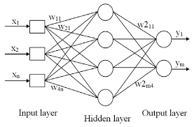
Síť typu vícevrstvý perceptron - architektura
Obecně obsahuje vícevrstvý perceptron
Vstupní vrstvu: nemá neurony, reprezentuje vektor vstupních hodnot
Jednu nebo více skrytých vrstev s aktivační funkcí
Výstupní vrstvu
Výstupní vrstva a skryté vrstvy mají vždy vlastní matice váhových koeficientů W

Slide 13
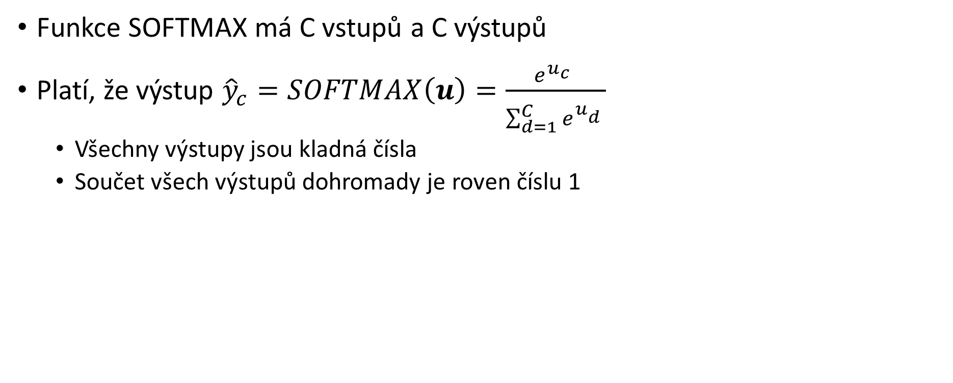
Funkce SOFTMAX
Funkce SOFTMAX má C vstupů a C výstupů
Platí, že výstup ${\hat{y}}_{c}=SOFTMAX\left(u\right)=\frac{e^{u_{c}^{}}}{\sum_{d=1}^{C}{e^{u_{d}^{}}}}$
Všechny výstupy jsou kladná čísla
Součet všech výstupů dohromady je roven číslu 1

Slide 14
Word2Vec: Skip-gram

Slide 15
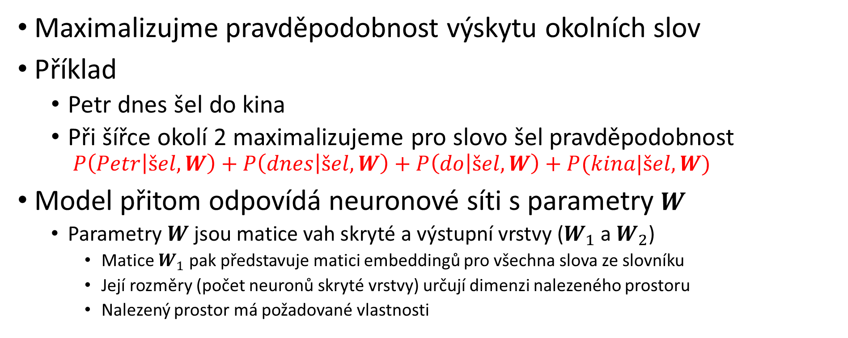
Princip
Maximalizujme pravděpodobnost výskytu okolních slov
Příklad
Petr dnes šel do kina
Při šířce okolí 2 maximalizujeme pro slovo šel pravděpodobnost $P\left(Petr | šel,W\right)+P\left(dnes | šel,W\right)+P\left(do | šel,W\right)+P⁡(kina|šel,W)$
Model přitom odpovídá neuronové síti s parametry $W$
Parametry $W$ jsou matice vah skryté a výstupní vrstvy ($W_{1}$ a $W_{2}$)
Matice $W_{1}$ pak představuje matici embeddingů pro všechna slova ze slovníku
Její rozměry (počet neuronů skryté vrstvy) určují dimenzi nalezeného prostoru
Nalezený prostor má požadované vlastnosti

Slide 16
Příklad trénování
Slova ze slovníku zakódujeme pomocí „one-hot“ kódování
Požadovaný vektor (zde pro slovo „šel“) přivedeme na vstup
Na výstupu chceme získat postupně vektory odpovídající slovům „Petr“, „dnes“, „do“ a „kina“
Například pro dvojici „šel“ a „Petr“ je
Vstupní vektor x = [0 0 1 0 0] a požadovaný výstupní vektory y = [1 0 0 0 0]
Výstup ze sítě (funkce softmax) ovšem neodpovídá vždy přesně požadovanému
Může být například [0.7 0.1 0.1 0.05 0.05]
Vznikne chyba, která se poté posčítá za všechna okolní slova
Na základě celkové chyby se přepočítají parametry modelu
Jde o algoritmus zpětné propagace (viz předmět USU)
Během trénování minimalizujeme cross-entropii mezi skutečným výstupem ze sítě a požadovanými hodnotami

Slide 17
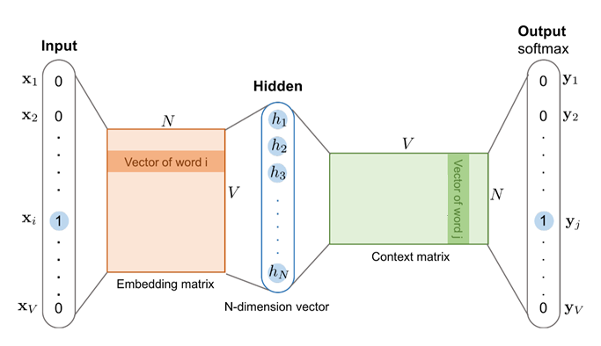



Word2vec – schéma modelu
Jde o model odpovídající NS s jednou skrytou vrstvou
Parametry modelu jsou matice $W_{1}$ a $W_{2}$
Na výstupu je softmax => krit. funkce má význam křížové entropie
$$W_{1}$$
$$W_{2}$$
https://towardsdatascience.com/word2vec-made-easy-139a31a4b8ae

Slide 18
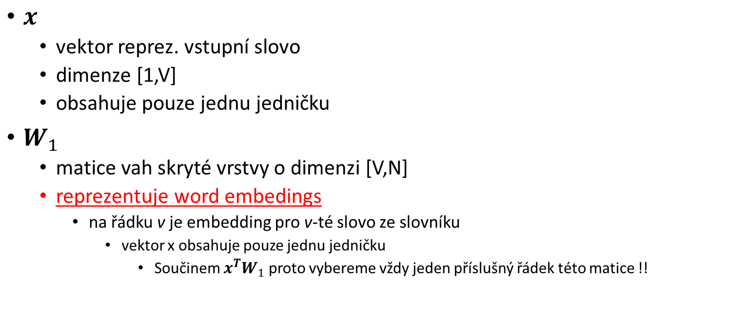


Word2vec – schéma #2
$x$
vektor reprez. vstupní slovo
dimenze [1,V]
obsahuje pouze jednu jedničku
$W_{1}$
matice vah skryté vrstvy o dimenzi [V,N]
reprezentuje word embedings
na řádku v je embedding pro v-té slovo ze slovníku
vektor x obsahuje pouze jednu jedničku
Součinem ${x^{T}W}_{1}$ proto vybereme vždy jeden příslušný řádek této matice !!
$$W_{2}$$
$$W_{1}$$

Slide 19
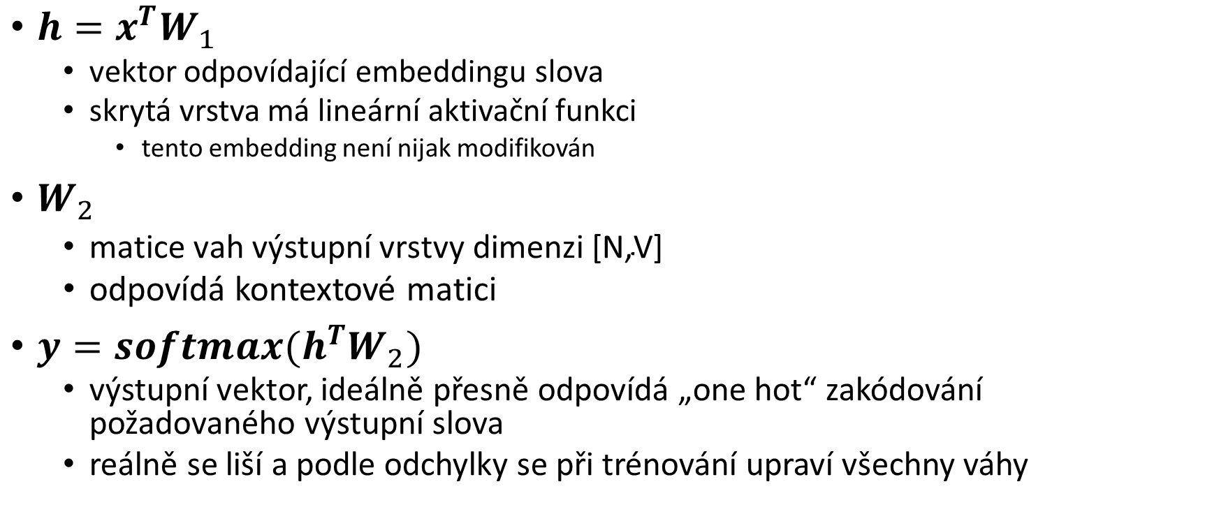


Word2vec – schéma #3
$h={x^{T}W}_{1}$
vektor odpovídající embeddingu slova
skrytá vrstva má lineární aktivační funkci
tento embedding není nijak modifikován
$W_{2}$
$\text{matice} \text{vah} \text{v}\text{ý}\text{stupn}\text{í }\text{vrstvy} \text{d}\text{imenz}\text{i} \text{[}\text{N}\text{,}\text{V}\text{]}$
odpovídá kontextové matici
$y=softmax⁡({h^{T}W}_{2})$
výstupní vektor, ideálně přesně odpovídá „one hot“ zakódování požadovaného výstupní slova
reálně se liší a podle odchylky se při trénování upraví všechny váhy
$$W_{2}$$
$$W_{1}$$

Slide 20
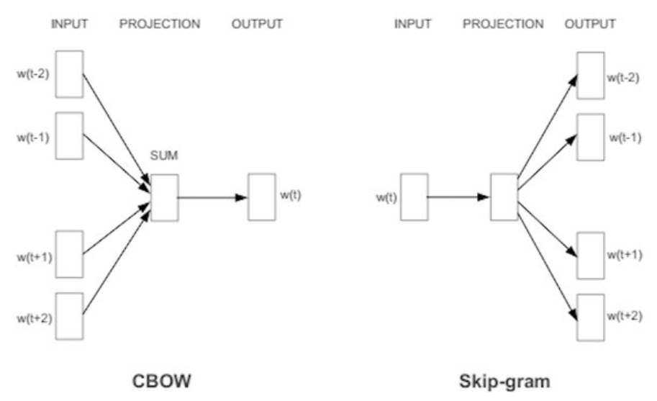
SKIP-GRAM vs CBOW
U skip-gramu se sečte chyba na výstupu pro všechna predikovaná slova z okolí cílového slova
U varianty CBOW se maximalizuje pravděpodobnost cílového slova na základě okolních slov
Chyba za jednotlivá okolní slova se na výstupu sítě průměruje
Pro obě metody obvykle platí, že čím větší N tím lepší výsledky
Okolí se volí cca 10 pro skip-gram a 5 pro CBOW.

Slide 21
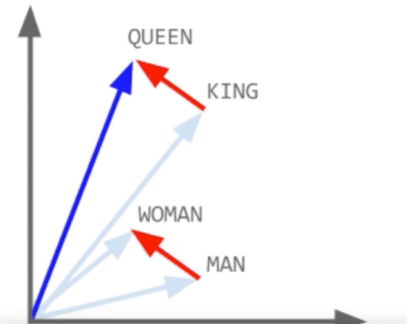
Vlastnosti Word2Vec
Vektory reprezentující významově podobná slova tvoří shluky
Jsou blízko sebe
Přičítáním a odčítáním vektorů je možné posouvat nebo přenášet význam:
v(king) – [v(man) – v(woman)] = v (queen)

Slide 22
Nevýhody popsaného způsobu trénování
Výše popsané trénování má nevýhody
Výpočet softmaxu pro velké slovníku je náročný (exponenciála)
Pro dané cílové slovo se významně mění hodnoty pouze omezeného počtu vah, ostatní váhy se přesto aktualizují nadbytečně o zanedbatelně malé hodnoty
Řešení spočívá v použití trénovací metody Negative sampling

Slide 23
Negative Sampling #1
Umožňuje pro každý vzorek modifikovat pouze malou část vah
Problém se reformuluje
Místo predikce slova „šel“ na základě okolních slov se trénuje model predikující, zda je nebo není slovo „šel“ sousední se slovy „Petr“, „do“ …
Klasifikaci 1 z V převedeme na V binárních klasifikací
Trénování binárního klasifikátoru pro dané cílové slovo se dále zjednoduší tak, že se kromě slova v okolí cílového slova vybere i několik (typicky 5) náhodně vybraných slov, negativních případů, která v daném okolí zrovna nejsou
Dvojici (šel;Petr) doplníme např. o dvojice (šel;dům), (šel;včera)
Pro slovo v okolí chceme na výstupu NS hodnotu 1
Pro negativní vzorky hodnotu 0

Slide 24
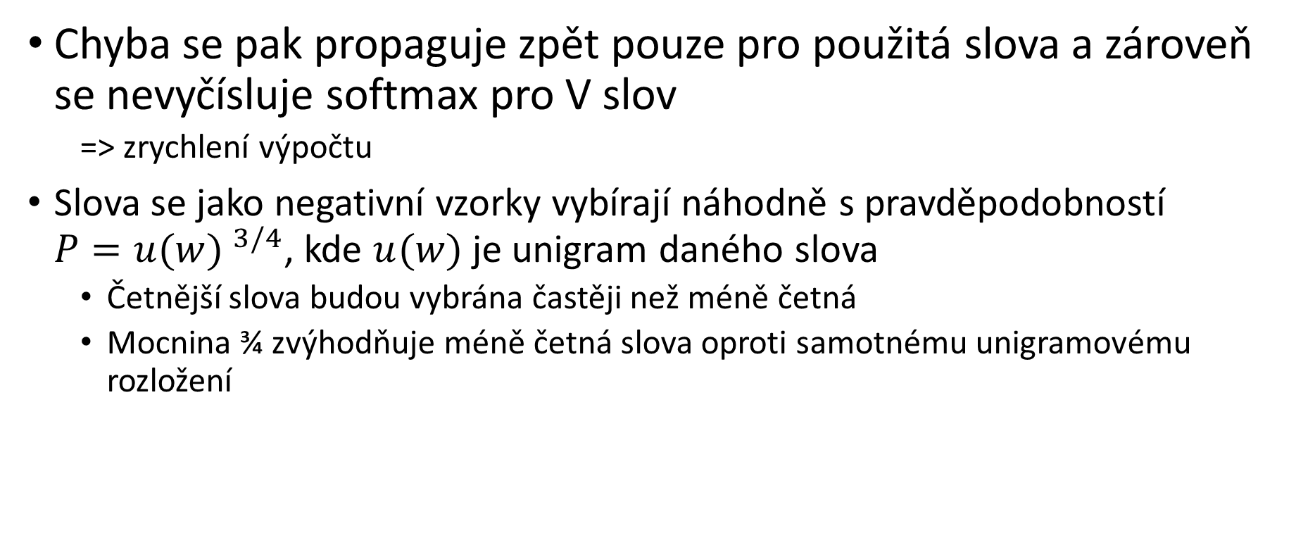
Negative Sampling #2
Chyba se pak propaguje zpět pouze pro použitá slova a zároveň se nevyčísluje softmax pro V slov
=> zrychlení výpočtu
Slova se jako negativní vzorky vybírají náhodně s pravděpodobností ${P=u(w) }^{3/4}$, kde $u(w)$je unigram daného slova
Četnější slova budou vybrána častěji než méně četná
Mocnina ¾ zvýhodňuje méně četná slova oproti samotnému unigramovému rozložení

Slide 25
Skip-gram or CBOW (and Negative sampling)?
skip-gram je pomalejší + lepší pro málo četná slova
CBOW je rychlejší + lepší pro četná slova
softmax je pomalejší + lepší pro málo četná slova
negative sampling je rychlejší + lepší pro četná slova a málo dimenzionální vektory

Slide 26
Využití
Překlad z jazyka do jazyka
Analýza sentimentu
Klasifikace textu
Automatická sumarizace
Identifikace jazyka z textu
…

Slide 27
Další metody vektorizace textu
Klasické starší přístupy
Latentní Sémantická Analýza (LSA)
Historicky před Word2Vec
Pracuje s celým dokumentem a maticí výskytu jednotlivých slov v dokumentu
Novější
GloVe
Kombinuje výhody LSA a Word2Vec

Slide 28
Užitečné odkazy
https://towardsdatascience.com/nlp-101-word2vec-skip-gram-and-cbow-93512ee24314
Stanford University, kurz cs 224n
http://web.stanford.edu/class/cs224n/
Youtube

